Slide 1
Host Project
Scenario Manager & Settings & AR

Slide 2

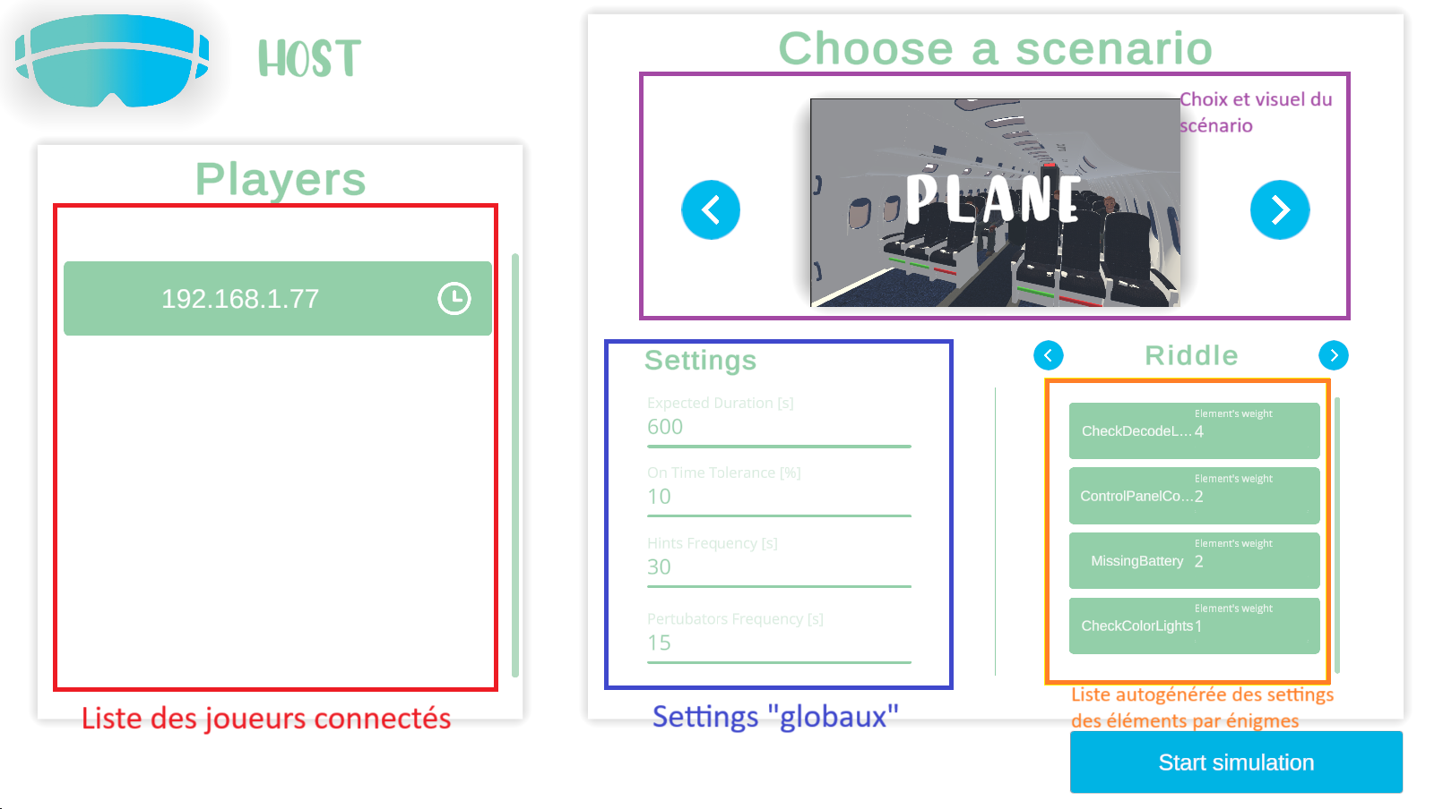
UI Lobby

Slide 3
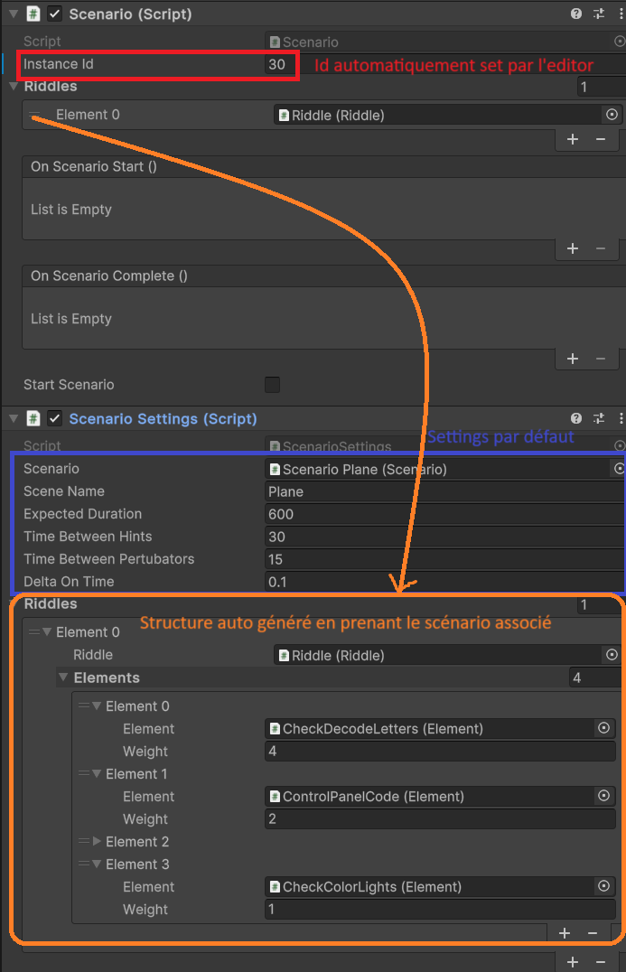
Scenario Settings
Regroupe des « Riddle Settings »
Calcul la durée « attendue » pour chaque énigme
Suit la progression
Du scénario
Des énigmes
Possibilité d’avoir un récap’ à la fin de la simulation

Slide 4
Scenario Manager
Dialogue avec les settings pour permettre le suivi de progression
Utilise les settings pour connaitre l’avance/retard et calculer le niveau d’influence

Slide 5
HostNetworkRPC
Modification a cause du changement de scène
Le «Start» des instances n’était plus appelé dans le même ordre chez le client et le serveur
Donc ils n’arrivaient plus à dialoguer
Id a mettre «manuellement»
Helper dans l’éditeur qui, pour une scène donnée, met automatiquement les id en fonction des disponibilités
Les instances «spéciales» doivent utiliser des id négatifs
Par exemple si l’instance est gardée entre les scènes
Ces id négatifs ne se génèrent pas automatiquement

Slide 6
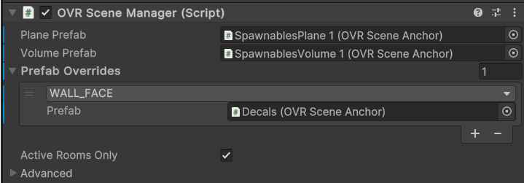
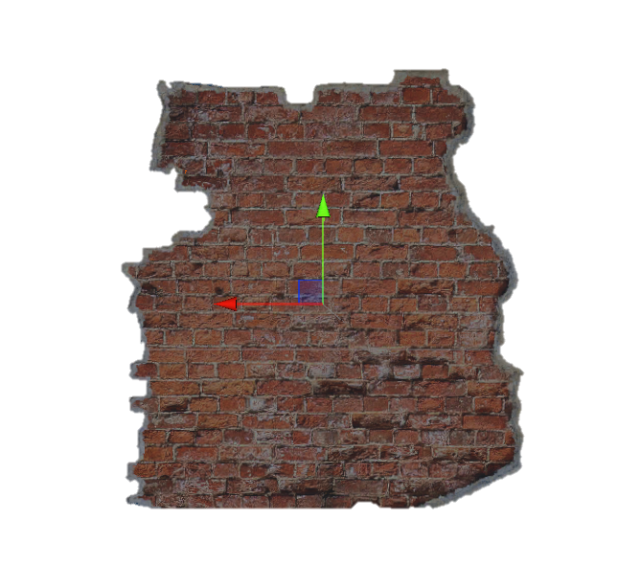
Réalité augmentée
OVR Scene Manager
Permet de charger l’environnement set up du casque
Connais positions mur/sol/table/etc..
Permet de mettre des objets sur ces différents endroits
Bluffant pour l’immersion
Nécessite un gros travail pour adapter les scénarios
Le centre du mur apparait comme abimé

